Slide 1
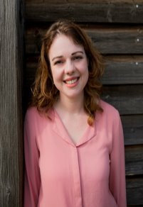
Crisismanagement
Om de presentatie te beluisteren klik op het icoontje in de volgende dia
Roselie van Asperen,
Verpleegkundige bij Antes
Intensieve Behandeling Thuis (IBT), Rotterdam Rijnmond
Verplegingswetenschapper

Slide 2



Crisisgedrag vanuit 6 domeinen

